Slide 1
- Dasar Pemrograman – Pertemuan 5
Tim Bahan Ajar Dasar Pemrograman
Teknik Informatika - S1
Fakultas Ilmu Komputer

Slide 2
Praktik Praktikum 5

Slide 3
Analisis dua Kasus komplemen Bahasa C/C++
Aturan bahasa C/C++ (Sintak):
if(<kondisi>)
{
<aksi .... >
<aksi .... bisa lebih dari satu>
}
else
{
<aksi .... >
<aksi .... bisa lebih dari satu>
}

Slide 4
Analisis Satu Kasus Bahasa C/C++
Contoh untuk mencetak a jika lebih dari 0:
if(a>0)
{
cout << “ya”;
}
else
{
cout << “tidak”;
}

Slide 5
Analsis Dua Kasus Komplemen Bentuk Ternary Operator
Dengan operator ?
Dilakukan dalam satu baris program
Contoh:
s = (x>0)? "ya":"tidak";
cout << s;
s bertipe string atau char[5].

Slide 6
Program GenapGanjil
Program GenapGanjil {Program untuk mengecek apakah a bilangan genap atau ganjil}
KAMUS x : integer
ALGORITMA input(x) if x mod 2 eq 0 then output(“genap”) else output(“ganjil”)

Slide 7
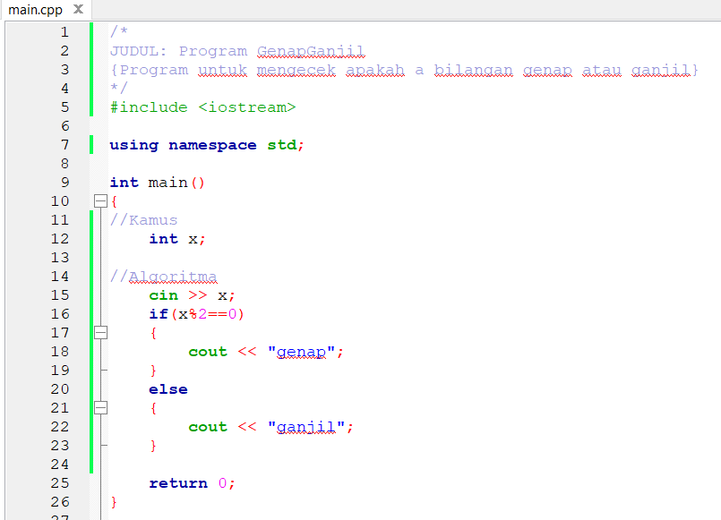
Program GenapGanjil di Bahasa C++

Slide 8
Program MaxAB
Program MaxAB {Program untuk mencetak bilangan dengan nilai maksimal dua bilangan bulat a dan b}
KAMUS a , b : integer
ALGORITMA input(a) input(b) if a >= b then output(a) else output(b) endif

Slide 9
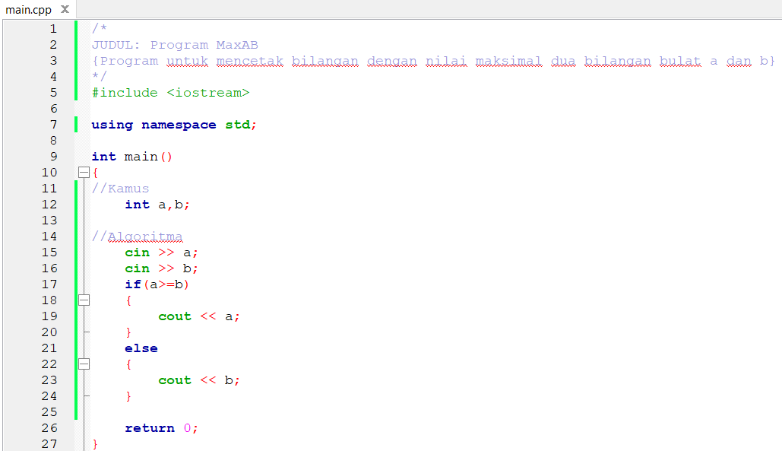
Program MaxAB di Bahasa C++

Slide 10
Program Mawar5
Program Mawar5 {Program untuk penyelesaian kasus kelipatan 5 si Mawar}
KAMUS a : integer
ALGORITMA input(a) if a < 0 then a ← a * -1 endif if a mod 5 eq 0 then output(“hore ketemu bilangan kelipatan 5”) else output(“yah.. bukan bilangan kelipatan 5”) endif

Slide 11
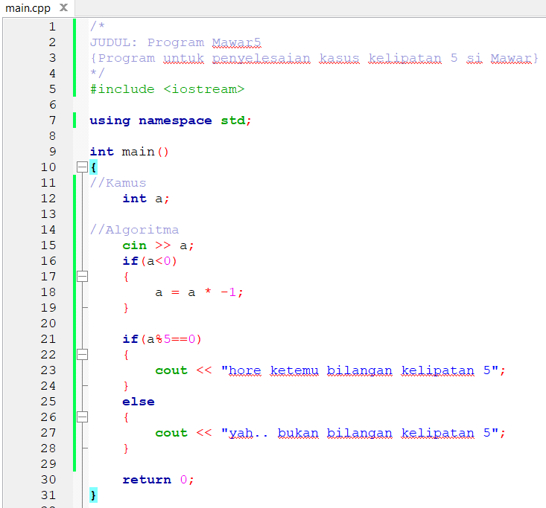
Program Mawar5 di Bahasa C++

Slide 12
Program Mawar5 di Bahasa C++

Slide 13
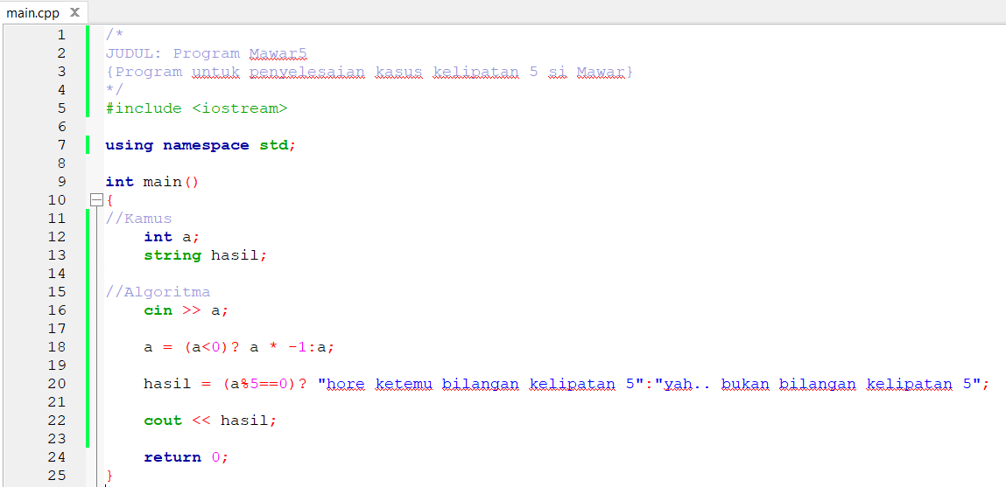
Program Mawar5 di Bahasa C++ (lazy version)

Slide 14
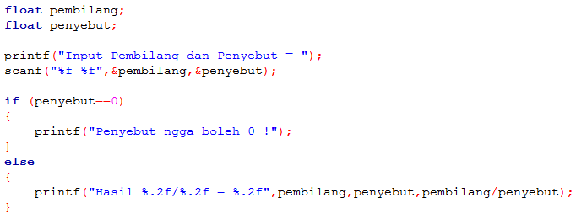



BONUS TAPI BAHAS C – Pembilang dan Penyebut
Diberikan 2 buath inputan bilangan real yaitu pembilang dan penyebut. Dalam pecahan terdapat aturan bahwa penyebut tidak boleh bernilai 0.
Ganti saja printf dan scanf jika menggunakan iosteam
Output 1
Output 2
Notes:
https://www.tutorialspoint.com/cprogramming/c_data_types.htm

Slide 15
Referensi
Utama :
Liem, Inggriani. Diktat Pemrograman Prosedural Informatika ITB. IF-ITB. 2007 Bjarne Stroustrup, 2014, Programming: Principles and Practice Using C++ (Second Edition), Addison-Wesley Professional
Pendukung :
Introduction to Computer Science and Programming in Python, MIT https://ocw.mit.edu/courses/electrical-engineering-and-computer-science/6-0001-introduction-to-computer-science-and-programming-in-python-fall-2016 Introduction to Computer Science and Programming, MIT https://ocw.mit.edu/courses/electrical-engineering-and-computer-science/6-00sc-introduction-to-computer-science-and-programming-spring-2011/index.htm

